Slide 1
Книга Памяти
Непоседы помнят
и не забудут!
Книга создана при участии воспитателей, родителей и воспитанников группы № 12 «Непоседы» МБДОУ ДС «Зоренька» г. Волгодонска

Slide 2
Прадедушка
Большовой Марии
Похилько Владимир Ильич
21 апреля 1925г.
Красноармеец
Награжден:
Медаль "За отвагу" 25.04.1944 г.
Медаль "За победу над Германией в ВОВ 1941-1945гг." 09.05.1945 г.
Орден Отечественной Войны II степени.

Slide 3
Прапрадедушка
Бабенко Данила
Глушко Сидор Тарасович родился в 1907 году. Был добрым, заботливым человеком, всегда старался всем помочь. До войны работал старшим конюхом. Призвался на войну на 34 году жизни, дома осталась супруга с 4 дочерьми: старшей было 12 лет, а младшей 1 год. Сергей Тарасович прошел длинный боевой путь. В 1943 году супруге пришла похоронка, что Сидор Тарасович погиб в Брянских лесах, отважно сражаясь за нашу Родину. Это было страшное горе для семьи Глушко…

Slide 4
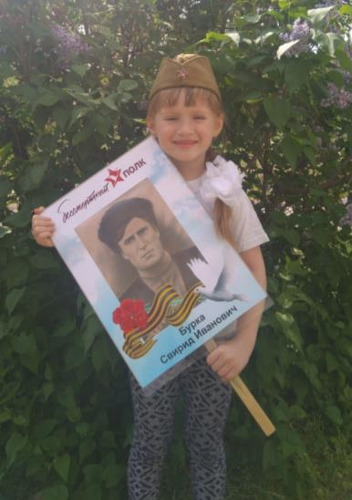
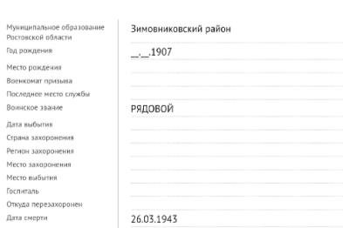
Прапрадедушка
Витченко Александры
Информации о Свириде Ивановиче не так много, но наша память о героях этой страшной войны никогда не забудется.

Slide 5
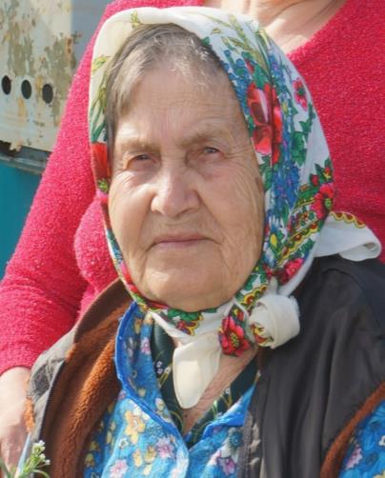
Прабабушка
Драган Екатерины
Зайцева Зоя Михайловна волею судьбы была ребенком войны. Родилась 30.03.1929 г. Когда ей было 13 лет – началась война. Отца призвали на фронт. В доме ее родителей поселились немцы, заставляли работать детей и смеясь, угощали шоколадом. О войне Зоя Михайловна не любила вспоминать – слишком сильна боль от воспоминаний об этой страшной войне. Умерла Зоя Михайловна 30.03. 2016 г.
Зайцева Зоя Михайловна

Slide 6
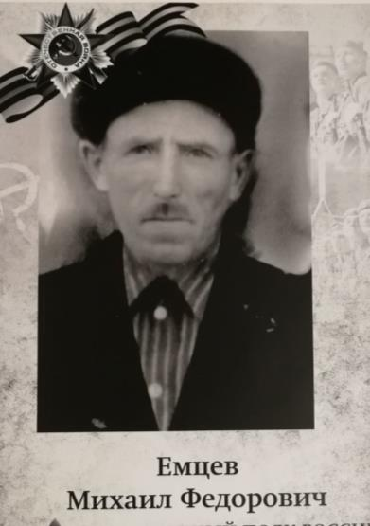
Прапрадедушка
Зенкова Владислава
Емцев Михаил Федорович
Дата и место рождения: 1902 год
Ростовская область, Заветинский район, с. Заветное
Рядовой
Военно – пересыльный пункт: 15 эсд
Прибыл в часть: 01.07.1944 г.
На фронте был ранен, лежал в госпитале г. Котельниково.

Slide 7
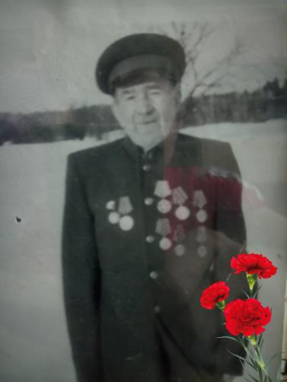
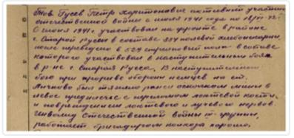
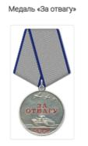
Прапрадедушка
Квачевой Анастасии
Звание: красноармеец в РККА с 23.06.1941 г.
Место призыва: Плоскошский РВК, Калининская обл., Плоскошский район.
Место службы: 529 сп 163 сд
Гусев Петр Харитонович
12.07.1907-03.08.1978г.г.

Slide 8
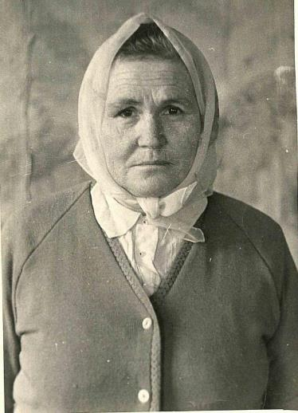
Прапрабабушка
Квачевой Анастасии
Химина Антанина Ивановна родилась 10. 07. 1914г. Была тружеником тыла в военные годы в хуторе Богатырев. Умерла Антанина Ивановна 25. 08. 2001 г.
Химина Антанина Ивановна

Slide 9
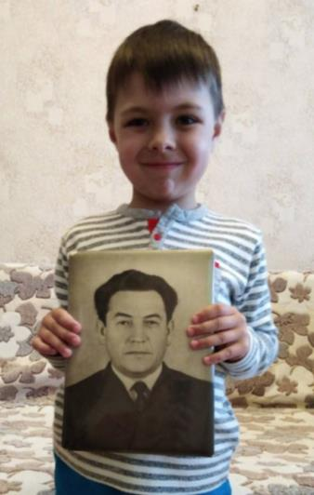
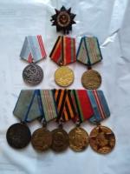
Прапрадедушка
Колодяжного Дмитрия
Сведения из военной хроники
Гатилов Федор Иванович родился 19.09. 1925 г.
28 сентября 1942 года в районе Малгобек Моздок будучи командиром отделения взвода разведки 1127 стрелкового полка, 337 стрелковой дивизии, 9 армии при разведывательной операции в составе ударной группы четырех человек захватил связного мотоциклиста противника и доставил в штаб полка.
9 октября 1942 г. в составе 3 отделения блокировали и уничтожили дзот противника, обеспечив продвижение 1 батальону, захватившему траншеи противника и продвинулись на 4 км.
При выполнении операции был тяжело ранен в левое бедро ноги, вследствие чего была ампутирована нога.
Награды моего прапрадедушки
Гатилов Федор Иванович

Slide 10
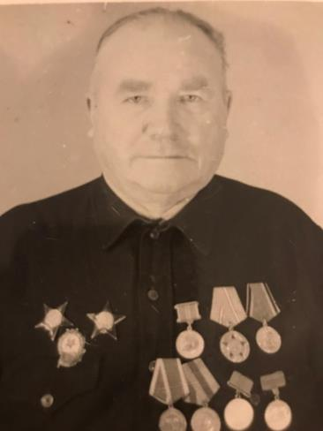
Прадедушка
Колбасова Ивана
Бардаков Максим Семенович
Дата и место рождения 19.01.1911г. Ростовская область, с.Кормовое.
Дата поступления на службу: 1941 г.
Гв. старшина 120 мм батареи
Награжден:
Медаль «За боевые заслуги» 1943 г .
Орден Красной звезды 1944 г.
Орден Красной звезды 1945 г.
Медаль "За победу над Германией" 1946 г.
Медаль «Красная звезда» 1947 г.
Медаль за освобождение Праги 1949 г.
Умер 25.07.1982г.
Бардаков Максим Семенович

Slide 11
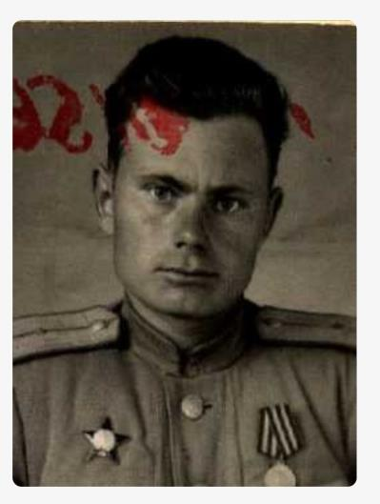
Прадедушка
Конопий Александра
Дата и место рождения: 06.10. 1923 г. Ростовская обл., с. Александровка.
Дата поступления на службу: 16.10. 1941 г.
Место призыва: Александровский РВК, Ростовская обл.
Воинское звание: гв. мл. лейтенант, красноармеец.
Награжден:
Орден Красной звезды
Медаль "За победу над Германией в ВОВ 1941-1945гг."
Орден Отечественной Войны II степени
Конопий Петр Яковлевич

Slide 12
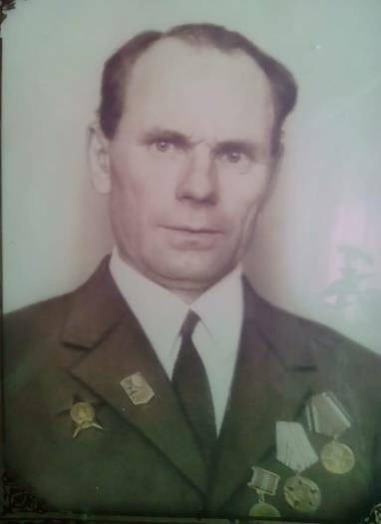
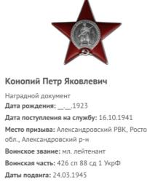
Награды
Конопий Петра Яковлевича
Конопий Петр Яковлевич

Slide 13
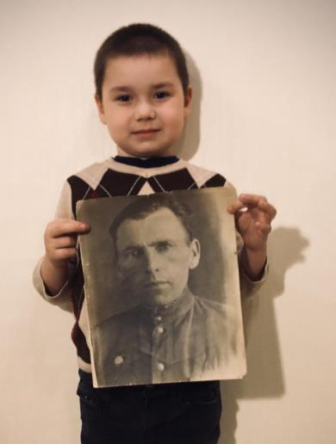
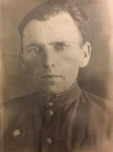
Прапрадедушка
Кравцова Кирилла
Дата рождения: __.__.1909
Место рождения: Ростовская обл., Ремонтненский р-н, х. Савдя
Дата призыва: 22.06.1941
Место призыва: Зимовниковский РВК, Ростовская обл.
Воинское звание: ст. лейтенант, капитан
Воинская часть: 75 оиптб 56 А
Откуда прибыл: штаб ЗакФ
Григорий Нестерович в довоенные годы работал председателем колхоза в Зимовниковском районе, Ростовской обл. После призыва на фронт участвовал в освобождении Кавказа и других боях. Награжден орденом Красной звезда за то, что вывел свою роту из окружения без потерь. Была нетипичная и очень сложная ситуация. В 1950 г. заболел и умер от пневмонии. Похоронен в п. Зимовники у братской могилы.
Шавлов Григорий Нестерович

Slide 14
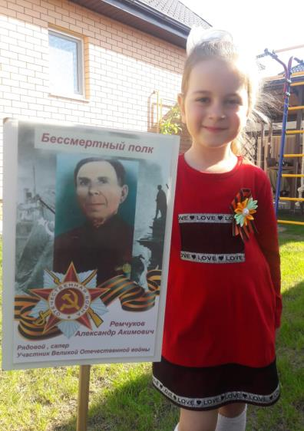
Прапрадедушка
Красновой Арины
Ремчуков Александр Акимович прошел три войны: Великую Отечественную, Японскую и Финскую. Был сапером, имел ранение, награжден множеством наград. Вот одна из них!
Орден Отечественной войны II степени
Дата рождения: __.__.1907
Место рождения: Ростовская обл., Обливский р-н, х. Слепихин
Номер документа: 87
Дата документа: 06.04.1985
Автор документа: Министр обороны СССР

Slide 15
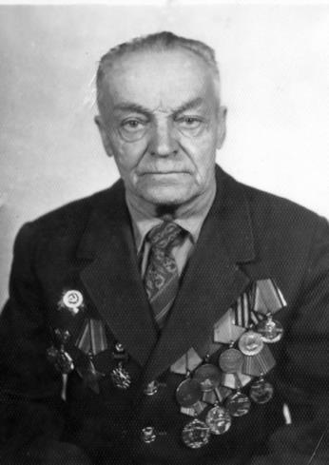
Прапрадедушка
Красноперовой Арины
Мой прадедушка, Красноперов Петр Семенович, родился в 1913г. Прошел с боями всю ВОВ. Воевал он артиллеристом на знаменитой пушке «сорокапятке». Мой прадедушка был командиром оружейного расчета и имел воинское звание – старшина. В одном из боев, при обороне переправы через реку, немецкие войска нещадно бомбили и обстреливали нашу передовую. Батарея, в которой воевал наш прадед, была полностью уничтожена вражеским огнем. Осталась чудом целая только пушка нашего прадеда. Солдат в живых тоже никого не было. Наша оборона замолчала, почти полностью разбитая фашистами. Немецкие танки ринулись по мосту на прорыв нашей обороны.
Красноперов Петр Семенович

Slide 16
Старшина Красноперов, уже сам получивший ранение, сумел навести орудие на первый, рвавшийся на наш берег немецкий танк. Двумя меткими выстрелами он сумел подбить этот танк. Вражеская колонна застряла на мосту. Передовой их танк горел, не дойдя до нашего берега. Немецкая танковая атака захлебнулась, давая нашим войскам время, столь ценное в бою для организации обороны. Развернулась соседняя артбатарея и своим пушечным огнем подавила атаку противника. Враг не прошел.
За этот бой старшина Красноперов, за мужество и проявленный героизм был награжден орденом «Славы». Он прошел всю войну, получил несколько ранений и контузий. Был награжден дважды медалями «За отвагу», медаль «За боевые заслуги», «За взятие Берлина», «За победу над Германией»,
в том числе орденом «Отечественной войны» и многими наградами после окончания ВОВ. Всего имеет 13 правительственных наград. После войны мой прадедушка до самой пенсии трудился, он работал заместителем начальника пожарной части, заработал звание и медаль «Ветеран труда». После тяжелой болезни он ушел из жизни в 1995 году.

Slide 17
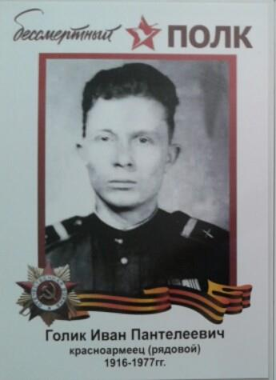
Прадедушка
Миненок Анастасии
Голик Иван Пантелеевич (01.07.1916 – 05.10.1977)
Звание: ефрейтор
Должность, часть: телефонист взвода связи стрелкового батальона 1090 стрелкового полка 323 стрелковой Брянской дивизии
Награды:
Орден «Славы III степени», №: 89/н от: 14.08.1944
Медаль «За отвагу», 13/н от: 13.06.1945
Медаль «За взятие Берлина», от: 23.12.1945
Медаль «За победу над Германией в Великой Отечественной войне 1941-1945 гг.», от: 06.05.1946

Slide 18
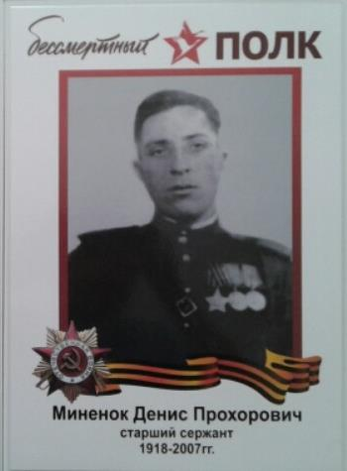
Прадедушка
Миненок Анастасии
Миненок Денис Прохорович (01.07.1918 – 30.08.2007)
Звание: старший сержант
Должность, часть: командир орудия батареи 45мм., 1090 стрелкового полка, 323 стрелковой Брянской Краснознаменной дивизии.
Награды:
Орден «Славы III степени», №: 76/н от: 17.05.1945
Орден «Красной Звезды», №: 102/н от: 10.06.1945
Медаль «За Отвагу», Приказ №: 78/н от: 08.07.1944

Slide 19
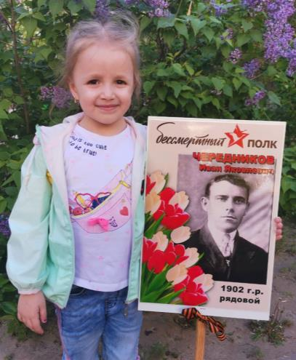
Прадедушка
Московой Маргариты
Иван Яковлевич родился в 1902 г. Прошел войну от Сталинграда (малой Родины) до Нижнего Новгорода, куда попал после конвоирования военнопленных на разработку торфяников для нужд фронта. В последствии стал руководителем торф разработок. Где на ряду со всеми и пленными, и тружениками тыла по 20 часов проводил в постоянном холоде и болотах.

Slide 20
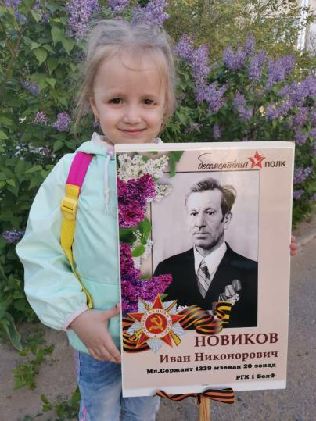
Прадедушка
Московой Маргариты
Новиков Иван Никанорович родился в 1924 г. Ушел на фронт на следующий день после исполнения 18 лет. Прошел длинный боевой путь от Рязани до Польши, участвовал в боях за Москву, Кавказ и окончил воевать на переправе через реку Одер 18.04.1945г., где зенитным орудием на котором он был наводчиком сбили 2 вражеских самолета, в бою его орудие было разбитою Прадедушка был ранен и контужен. До конца жизни он прожил с осколком в сердце и в полной тишине, голосов детей и внуков он никогда не слышал.

Slide 21
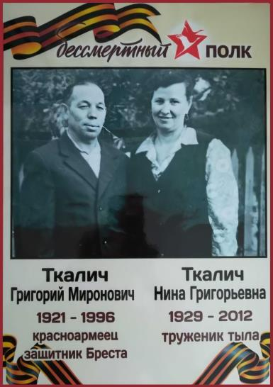
Прапрадедушка и прапрабабушка
Налюшниченко Алисы
Ткалич Григорий Миронович (1921-1996) призван на войну в 1941 году, защитник Бреста. Попал в плен и его забрали в концлагерь. В плену заболел цингой, выменивал чеснок у других заключенных, питался им, потеряны все зубы в результате болезни. В 1945 году его освободили русские войска.
Нина Григорьевна Ткалич (Лыса) (1929-2012) во время войны была ребенком в тылу на Украине.

Slide 22
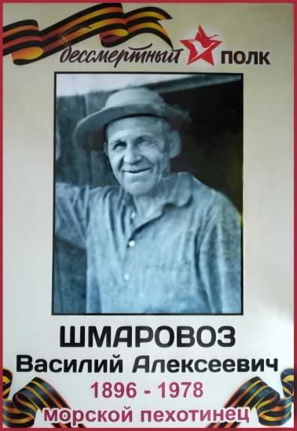
Прапрадедушка
Налюшниченко Алисы
Шмаровоз Василий Алексеевич (1896 - 1978) воевал в первую мировую войну. Он работал на тачанке пулеметчиком. В ВОВ служил на военном флоте. В 1944г. был ранен и комиссован. Военно-пересыльные пункты и запасные полки.

Slide 23
Прапрабабушка
Налюшниченко Алисы
Шмаровоз Полина (даты уточняются) - труженица тыла. Баранов Николай Вячеславович (даты уточняются) был ребенком. Курочка Екатерина была в плену в Германии.

Slide 24
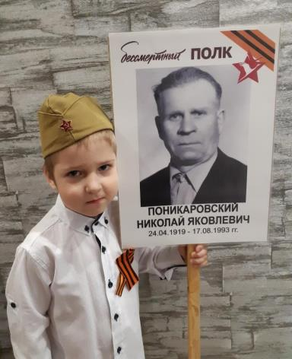
Прадедушка
Невротова Марка
Поникаровский Николай Яковлевич в возрасте 22 лет ушел на фронт из Кировской области. Был зачислен в стрелковую дивизию, принимал участие в оборонительных боях за Донбасс, проходившие в самый трудный начальный период ВОВ. За один из боев был награжден Орденом Отечественной Войны II степени. Мой прадедушка прошел всю войну, получил ранение, но вернулся в строй, имеет ряд боевых наград.

Slide 25
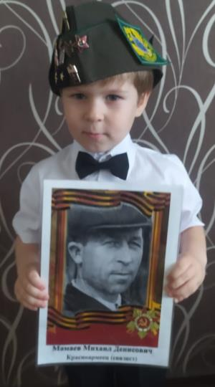
Прадедушка
Пименова Николая
Мамаев Михаил Денисович воевал с июня 1943 года и до конца ВОВ. Служил связистом. В одном из боев получил ранение. Был награжден Орденом Отечественной Войны II степени и медалью «За боевые заслуги».

Slide 26
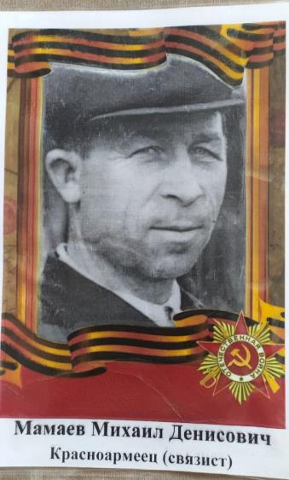
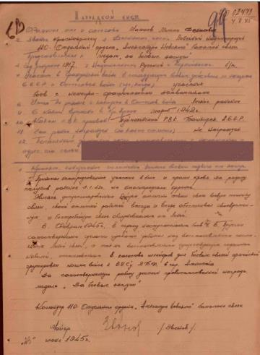
Прадедушка
Пименова Николая

Slide 27
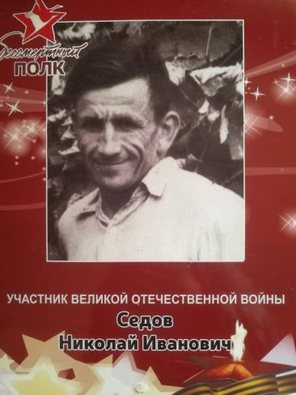
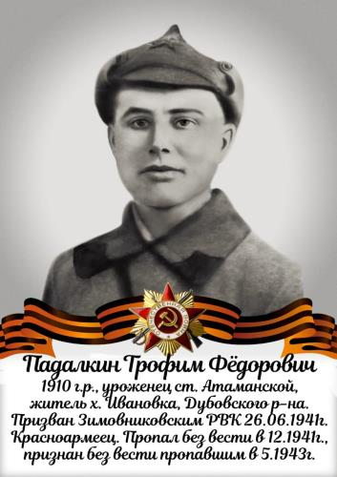
Прадедушка
Розенман Анны
Прапрадедушка
Коваленко Ивана

Slide 28
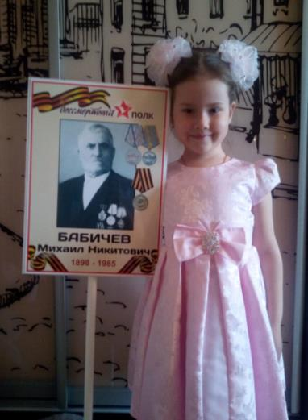
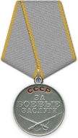
Прапрадедушка
Севергиной Валерии
Дата рождения: __.__.1898
Место рождения: Ростовская обл., Сальский р-н, с. Н. Егорлык.
Дата призыва: 26.10.1941
Место призыва: Орловский РВК, Ростовская обл., Орловский р-н
Воинское звание: рядовой
Воинская часть: 20 огмиб
Выбытие из воинской части: 30.08.1943
Дата прибытия: 01.11.1941
Медаль «За боевые заслуги»
Даты подвига: 21.05.1944, 23.07.1944, 30.07.1944 г.

Slide 29
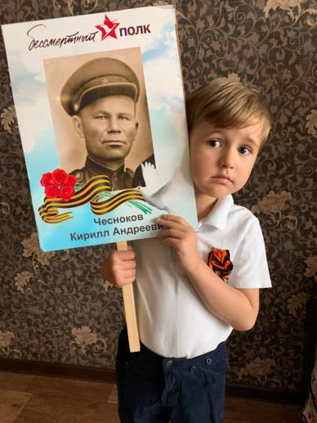
Прапрадедушка
Семенова Тимура

Slide 30
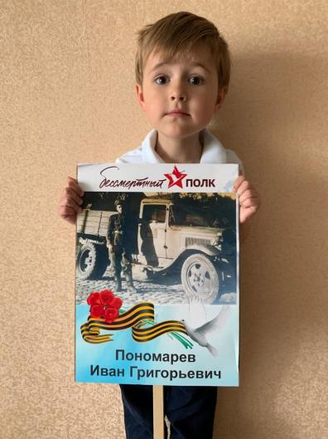
Прапрадедушка
Семенова Тимура
Перечень наград:
20.06.1945 Медаль «За отвагу»
07.11.1945 Медаль «За отвагу»
09.05.1945 Медаль «За победу над Германией в ВОВ 1941-1945 гг.»

Slide 31
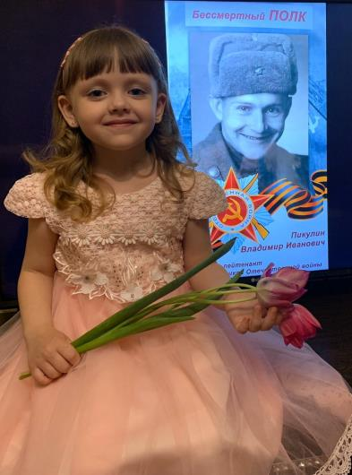
Прадедушка
Скрябиной Полины
Пикулин Владимир Иванович (07.04.1925 – 08.12. 1994 гг.) Призван на фронт 15.12.1942 г. в возрасте 17 лет. Воевал в 7 гвардейском Нежинско-Кузбасском механизированном корпусе в должности снайпера. Боевой путь начал под г. Орел, освобождал города: Нежин, Гомель, Минск, Вильнюс. Закончил свой боевой путь в Праге. Имеет боевые награды. После окончания войны служил в Берлине в должности шофера до 1950 г.

Slide 32
Прадедушка
Чучупалова Степана
Прапрадедушка
Коваленко Ивана
Чувелев
Василий Кузьмич
Дата рождения: 05.01.1919 г.
Место рождения: Владимирская обл., Ляховский р-н, д. Малый Санчур
Дата поступления на службу: 15.09.1939 г.
Воинское звание: капитан
Наименование воинской части: 9 сп 94 сд ЗабФ,87 сп 26 сд 90 ск 43 А СГВ
Дата окончания службы: 26.04.1946
Награды: Медаль «За победу над Германией в Великой Отечественной войне 1941–1945 гг.»
Орден Отечественной войны II степени.
Булыщенко
Николай Федорович
Родился в 1907 году. Звание – рядовой 498 стрелкового полка 132 стрелковой дивизии. Погиб 17.04.1942 г. Похоронен в с. Новый Путь Орловской области.

Slide 33
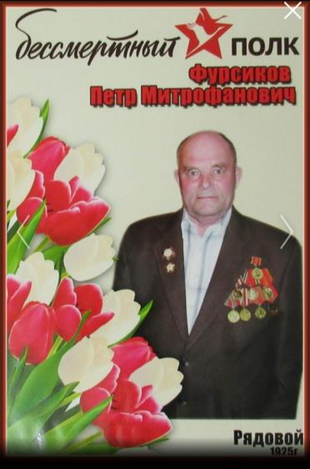
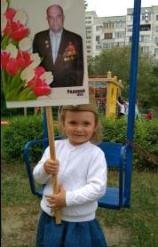
Прадедушка
Фурсиковой Дарьи
Фурсиков Петр Митрофанович (21.06.1925 – 22.01.2013 гг.) Забайкальский фронт, служил пулеметчиком на бронепоезде. Годы участия в Велкой Отечественной Войне 1943–1945 гг.

Slide 34
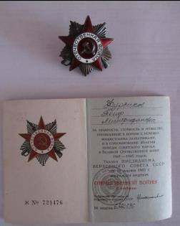
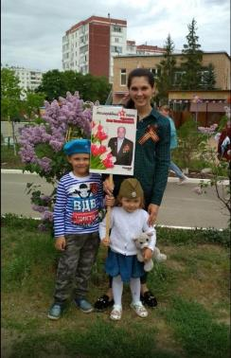
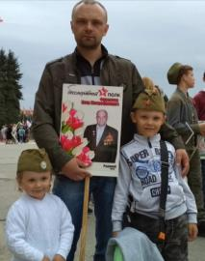
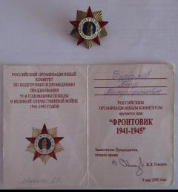
Наша семья помнит и хранит память о моем прадедушке

Slide 35
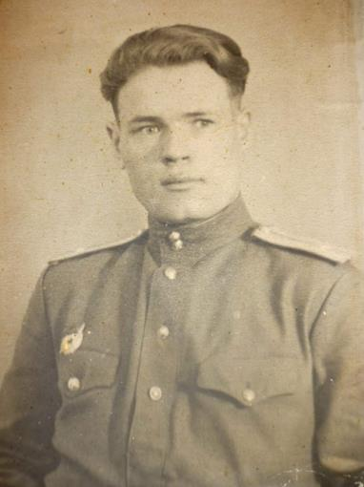
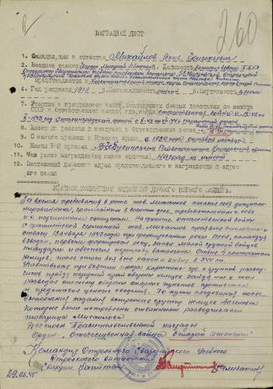
Прадедушка
Фурсиковой Дарьи
Михайлов Яков Григорьевич

Slide 36
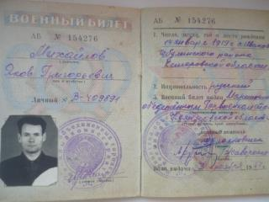
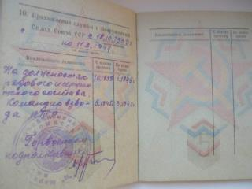
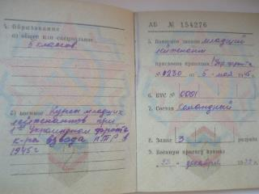
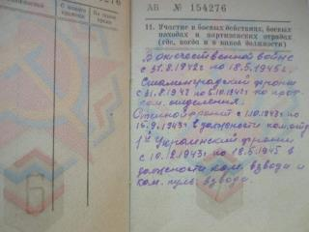

Slide 37
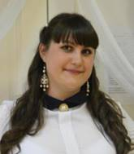
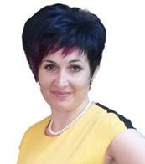
Мы хотим выразить свою благодарность всем тем, кто помог нам в составлении этой книги. Это родители наших воспитанников и их родственники. Мы благодарим их за доверие. Они предоставили нам обширный материал для книги. Без них этой книги не было бы.
Так же мы благодарим за содействие, понимание и поддержку идеи – заведующего нашим детским садом Колбешкину Елену Николаевну и методиста Ходжаеву Галину Максимовну. И нам было бы очень приятно узнать, что для многих наша книга стала интересной.
Ваши воспитатели и авторы этой Книги Памяти
Прасолова Елена Николаевна
Устинова Ирина Александровна

